Slide 1
go的比谁都快

Slide 2
反射的复习与拓展
深入理解 Go Slice
包管理 GOPATH 和 Vendor
Context 包的使用
etcd的使用与原理
go-crontab实战

Slide 3
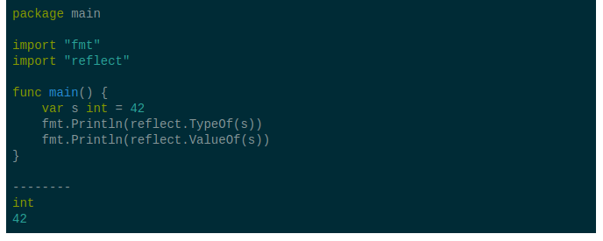
反射的复习与拓展
反射的目标之一是获取变量的类型信息，例如这个类型的名称、占用字节数、所有的方法列表、所有的内部字段结构、它的底层存储类型等等
func TypeOf(v interface{}) Type
func ValueOf(v interface{}) Value

Slide 4
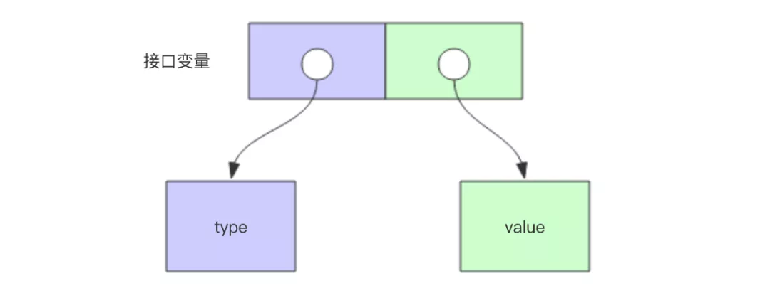
fmt 包 里 的 func
interface{} 类型

Slide 5
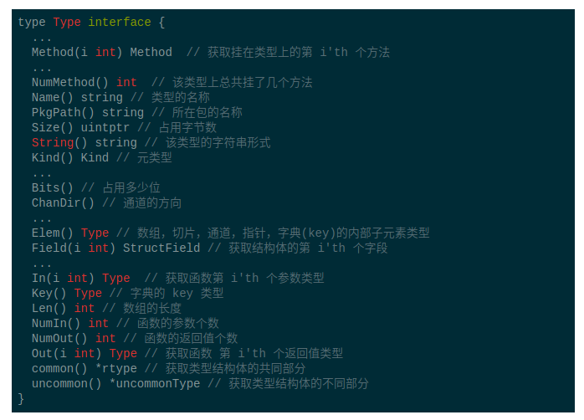
反射的复习与拓展

Slide 6
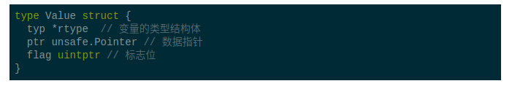
反射的复习与拓展

Slide 7
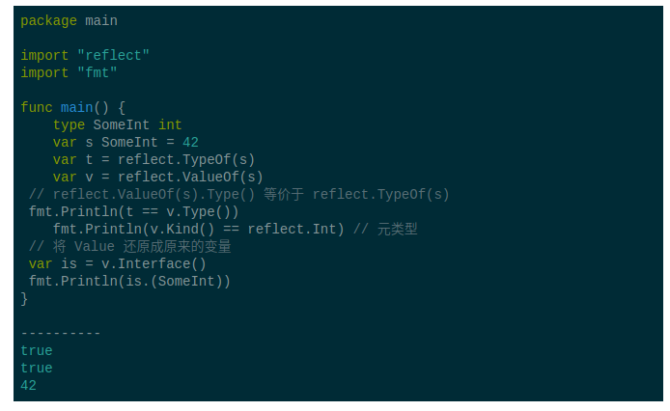
反射的复习与拓展

Slide 8
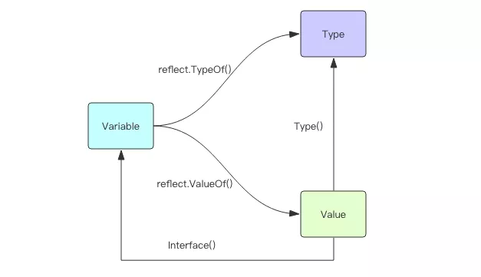
反射的复习与拓展

Slide 9
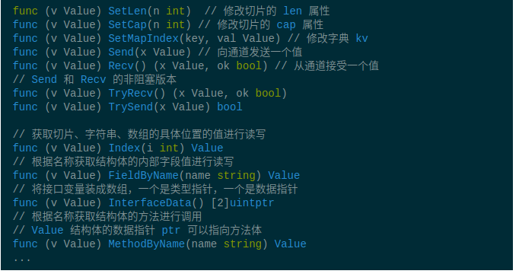

Slide 10
Reflection goes from interface value to reflection object.
Reflection goes from reflection object to interface value.
To modify a reflection object, the value must be settable.

Slide 11
反射三大定律
第一个定律的意思是反射将接口变量转换成反射对象 Type 和 Value，
第二个定律的意思是反射可以通过反射对象 Value 还原成原先的接口变量
（这个指的就是 Value 结构体提供的 Interface() 方法。注意它得到的是一个接口变量，如果要换成成原先的变量还需要经过一次造型。）
第三个定律的功能不是很好理解，它是想用反射功能来修改一个变量的值，前提是这个值可以被修改。

Slide 12
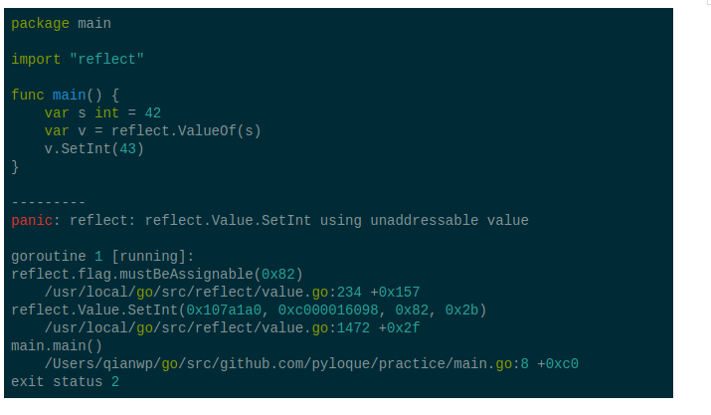

Slide 13
深入理解 Go Slice

Slide 14
协程的启动

Slide 15
12333333333
21333333333333

Slide 16
这里添加文字
正面观点
请在这里输入文字请在这里输入文字请在这里输入文字请在这里输入文字请在这里
请在这里输入文字请在这里输入文字请在这里输入文字请在这里输入文字请在这里
反面观点
请在这里输入文字请在这里输入文字请在这里输入文字请在这里输入文字请在这里
请在这里输入文字请在这里输入文字请在这里输入文字请在这里输入文字请在这里

Slide 17
1233333333333
1233333333333333

Slide 18
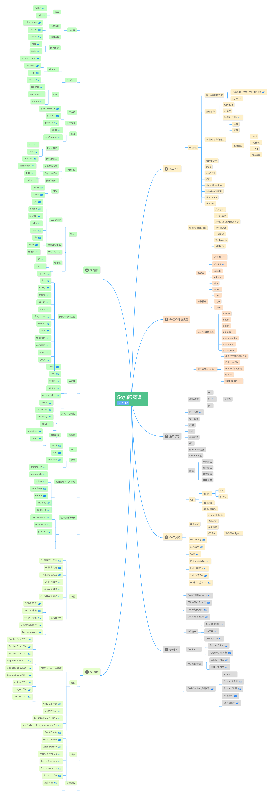

Slide 19
参考内容
《包管理 GOPATH 和 Vendor》
https://mp.weixin.qq.com/s/JS9dbanrly21vbFRZiRoIg
《反射》
https://mp.weixin.qq.com/s/j_eE_AJp01JCLWO52bPSlw
《深入理解 Go Slice》
https://mp.weixin.qq.com/s/z1RqWOHVlArFx9Tjs23PdQ

Slide 20
谢谢

